Slide 1

Recensement de la population 2021 :
Le recensement en pratique
Séance d’information
8 novembre 2021

Slide 2
Agenda
 | 1 | Introduction
 | 2 | Contexte particulier
 | 3 | Utilité du recensement général de la population
 | 4 | Comment répondre au recensement ?
 | 5 | Confidentialité des données
 | 6 | Publications des résultats

Slide 3
Intervenants
1
Dr Serge Allegrezza : Directeur du STATEC
François Peltier: Chef d’Unité ‘Population et Logement’, STATEC

Slide 4
Contexte particulier
2
COVID-19

Slide 5
Contexte particulier : Date de référence
01
01
08
Février
Juin
Novembre
Contexte particulier : COVID-19
Date initiale :
1er février 2021
1er report :
1er juin 2021
Second report
et date finale :
8 novembre 2021

Slide 6
Contexte particulier : solutions
Solution digitale : mise en avant de la solution internet
Pour ceux qui n'ont pas participé en ligne : distribution des questionnaires papiers dans la boite aux lettres
Retour des questionnaires papiers :
  Directement au STATEC (avant le 5/12)
  À son administration communale (avant le 5/12)
  Plus de passage de l’agent recenseur
  Via son agent recenseur (à partir du 6/12)

Slide 7
Utilité du recensement général de la population
3

Slide 8
Utilité du recensement général de la population
37
1839 : 1er recensement de la population au Luxembourg
2021 : 37^{ième} édition du recensement de la population
Documentation indispensable sur la structure socio-économique du pays
Acte citoyen
Orienter l’évolution à long terme de la société luxembourgeoise

Slide 9
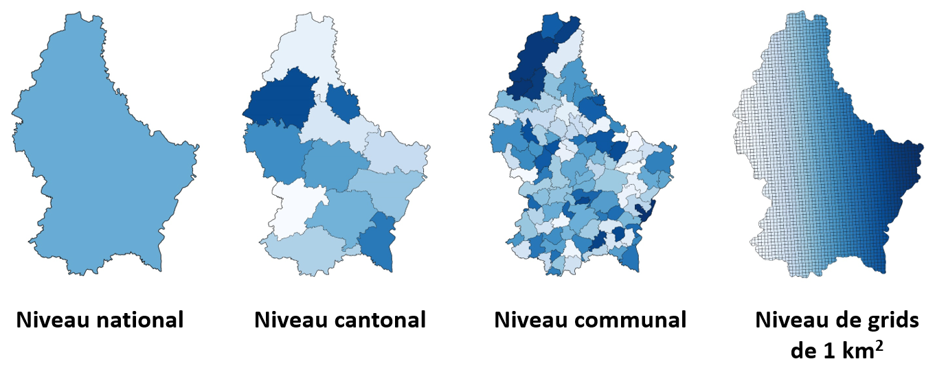
Utilité du recensement général de la population
Données fiables et complètes pour les diverses unités territoriales du pays

Slide 10
Comment répondre au recensement ?
4

Slide 11
Déroulement du RP2021 : recensement par Internet
Possibilité de répondre via Guichet.lu du 8 au 28 novembre 2021
8 au 11 novembre : Courrier avec un code permettant de répondre au recensement par voie électronique via le « Guichet.lu »
Flyer informatif

Slide 12
Déroulement du RP2021 : recensement par Internet
Accessible sur tout support électronique : ordinateur, tablette et smartphone
Avec et sans LuxTrust ou eID
Disponible via MyGuichet.lu ET via l’app MyGuichet.lu
Loterie, via un tirage au sort
Avantages pour les répondants :
      Facile / Rapide / Choix de la langue
      Pas de contact avec un agent recenseur
Avantages pour le STATEC :
      Données digitales ➔ Traitement plus rapide de l’information

Slide 13
Déroulement du RP2021 : recensement par Internet
Où répondre :
  https://rp2021.lu
  www.guichet.lu/recensement
  www.guichet.lu/volkszaehlung
  www.guichet.lu/census

Slide 14

Déroulement du RP2021 : recensement par questionnaire Papier
Le rôle des administrations communales : primordial
Le recensement réalisé sous la direction et la surveillance des collèges des bourgmestre et échevins
Les communes contrôlent le caractère exhaustif du dénombrement sur le terrain et vérifient les documents remis par les agents recenseurs

Slide 15
Déroulement du RP2021 : recensement par questionnaire Papier
Du 22 novembre au 5 décembre 2021
Uniquement distribué aux ménages n’ayant pas encore répondu par internet
Distribué par +- 4 000 agents recenseurs sous la responsabilité des communes
Disponible en 5 langues
  FR/DE : distribué automatiquement
  LU/PT/EN : à la demande :
      Administration communale
      STATEC

Slide 16
Déroulement du RP2021 : Aides aux citoyens
8002 2121
www.rp2021.lu
rp2021@statec.etat.lu
Hotline (Numéro gratuit)
  Entre le 8 novembre et le 10 décembre
  Du lundi au vendredi
  De 8h à 18h
Site internet
Mail

Slide 17
Déroulement du RP2021 : Aides aux citoyens
Les personnes peuvent contacter le STATEC pour :
Répondre au questionnaire par téléphone
Toutes questions relatives :
  Au courrier reçu
  Au code d’accès
  À la confidentialité/RGPD/Légal
  Au contenu / comprehension du formulaire
  Au fonctionnement recensement de la population
  À des problèmes techniques

Slide 18
Confidentialité des données
5

Slide 19
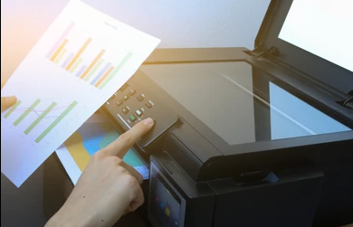
Confidentialité
Règlement grand-ducal du 30 juillet 2021 après avis CNPD, Conseil d’Etat et Syvicol
Agents soumis au secret statistique
Le numéro d’identification national, l’adresse de résidence, les nom et prénoms servent à des fins de contrôle d’exhaustivité
Ces données sont supprimées dès que l’identification des personnes physiques n’est plus nécessaire
Respect de la réglementation RGPD: intervention humaine limitée dans le traitement des données
Modernisation des aspects logistiques
Publication des données agrégées

Slide 20
Publication des résultats
6

Slide 21
Résultats du recensement
Analyses des données – collaboration avec centres de recherche
      Diverses publications prévues :
        Publications grand-public
        Publications scientifiques
      1^{ères} publications second semestre 2022
      Trentaine de publications en 2023
Exemples RP2011 :
      Activité professionnelle et inactivité
      La situation du logement : immeubles d’habitation, ménages, propriétaires et locataires
      L’arrière-plan migratoire de la population du Grand-Duché de Luxembourg
      Les langues parlées au travail, à l’école et/ou à la maison
      Ménages et types de familles
      …

Slide 22
Merci pour votre attention

